Slide 1

경영 빅데이터 프로그래밍
TA SESSION 1
(1) Anaconda 설치 및 Python 개발 환경 구축하기

Slide 2
아나콘다(Anaconda)

Slide 3
아나콘다(Anaconda)

Slide 4


아나콘다(Anaconda)란?
Continuum Analytics에서 제공하는 파이썬 배포판으로, 데이터 분석에 유용한 다양한 오픈소스(Opensource) 패키지들을 모아 놓은 개발 플랫폼이다.
넘파이(Numpy), 판다스(Pandas), 싸이키트-런(Scikit-learn)등 데이터 가공과 관리를 위한 다양한 패키지를 포함하고 있을 뿐만 아니라 패키지의 추가 설치나 업데이트도 용이해 널리 쓰이고 있다
본 수업은 빅 데이터 분석에 초점을 두고 있는 만큼, 아나콘다를 활용해 수업을 진행한다. 그러므로, 모든 학생은 아나콘다 최신버전을 설치해야 한다

Slide 5
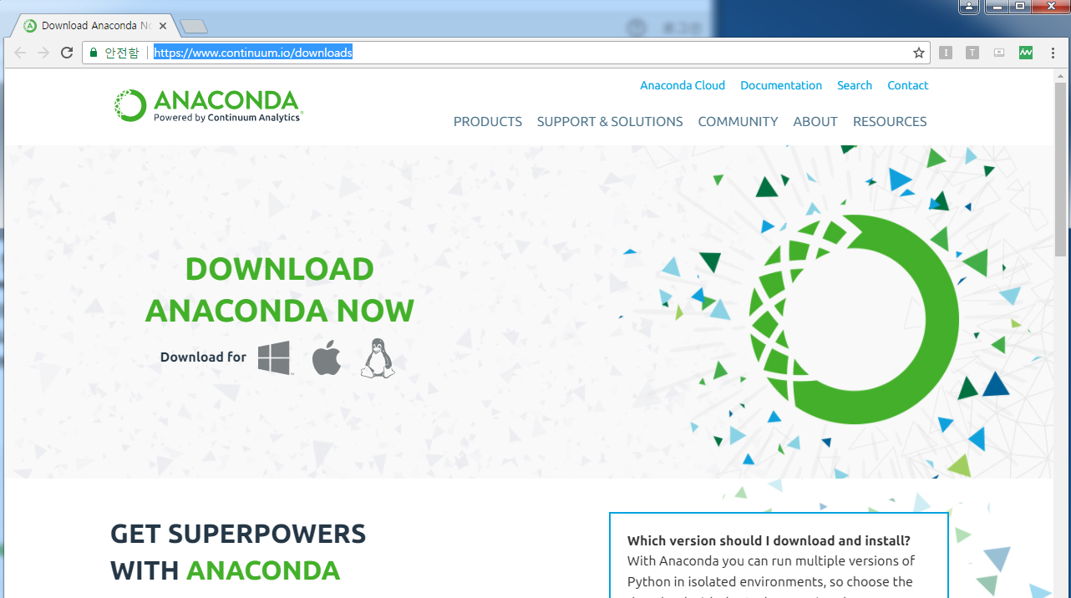
아나콘다(Anaconda) 설치하기
아나콘다는 아래 홈페이지에서 무료로 다운받을 수 있다
▷ 다운로드: https://www.continuum.io/downloads
자신이 사용하는 운영체제(MAC OSX/Windows/Linux)를 선택한다
알맞는 운영체제를 선택한다

Slide 6
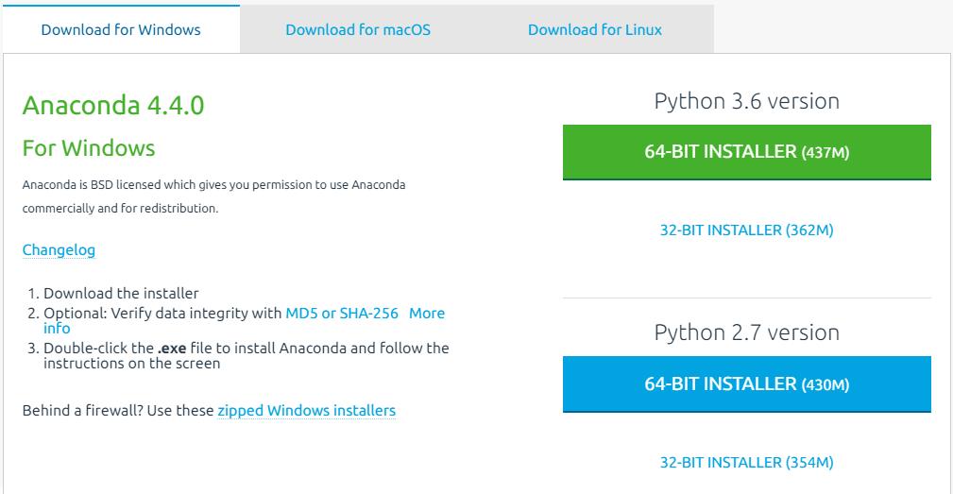
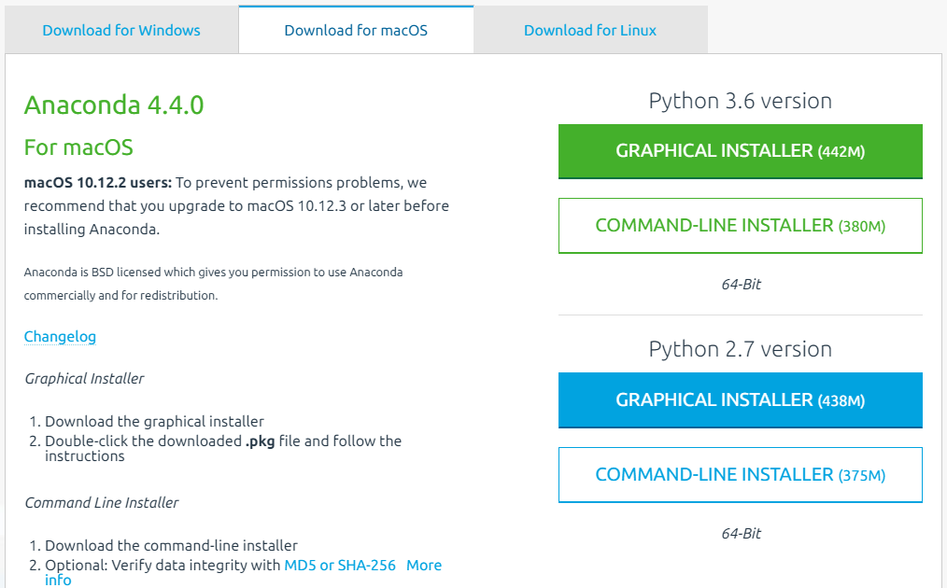
아나콘다(Anaconda) 설치하기
최신 버전(2017년 6월 기준 Python 3.6)의 아나콘다를 다운받는다

Slide 7
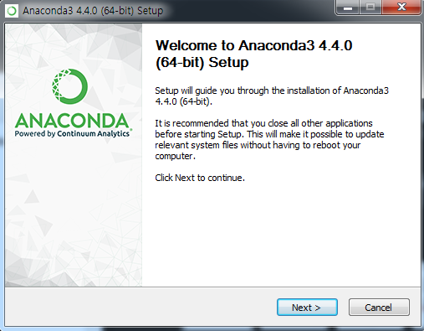
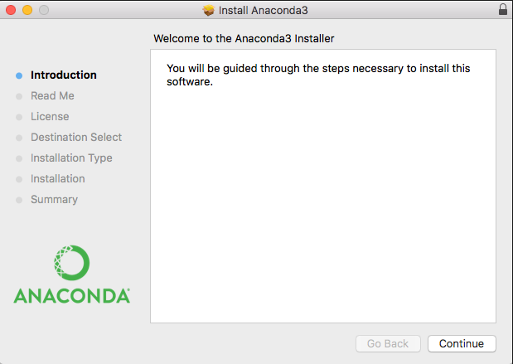
아나콘다(Anaconda) 설치하기
설치 파일(Windows의 경우 ‘.exe’, Mac의 경우 ‘.pkg’ 파일)을 클릭해서 설치한다.

Slide 8
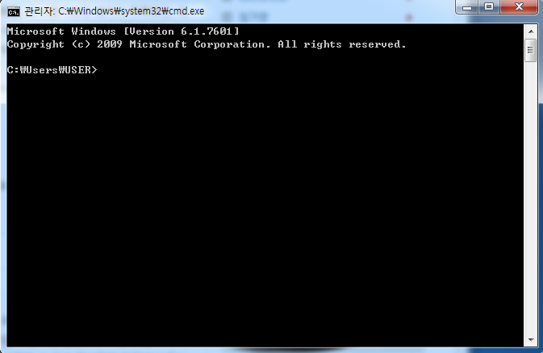
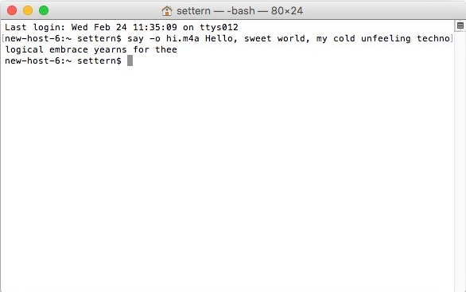
콘다(Conda) 관리하기
명령 프롬프트(cmd), 혹은 맥의 경우 터미널(terminal)을 연다
▷ Windows: 시작 + R 키를 누른 후에 실행창에 “cmd” 입력
▷ MAC OSX: Ctrl + Space를 누른 후에 Spotlight에서 terminal 검색해 실행

Slide 9
콘다(Conda) 관리하기
아나콘다 설치 확인하기
▷ 아나콘다 설치가 제대로 되었는지 확인하기 위해 창에 아래와 같이 입력하고 엔터키를 누른다
conda --version
▷ 아래와 같이 아나콘다 버전이 표시되면 제대로 설치된 것이다
※ 에러메시지가 출력될 경우, 아나콘다가 제대로 설치되지 않았거나 사용자 계정을 잘못 로그인한 것이므로 다시 설치하거나 로그아웃 하고 다시 로그인해 본다

Slide 10
콘다(Conda) 관리하기
아나콘다 설치 확인하기
▷ 설치된 파이썬 버전을 확인하기 위해 아래 명령어로 파이썬을 실행시켜 본다
python
▷ 아래와 같이 설치한 파이썬 버전(본 수업의 경우 Python3.6)이 실행되면 제대로 설치된 것이다.

Slide 11
콘다(Conda) 관리하기
아나콘다 설치 확인하기
▷ 설치된 파이썬 버전을 확인하기 위해 아래 명령어로 파이썬을 실행시켜 본다
python
▷ 아래와 같이 설치한 파이썬 버전(본 수업의 경우 Python3.6)이 실행되면 제대로 설치된 것이다.

Slide 12
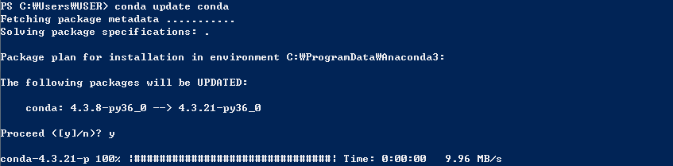
콘다(Conda) 관리하기
아나콘다 업데이트하기
▷ 최신 버전으로 아나콘다를 업데이트하고 싶으면 아래 명령어를 활용한다
conda update conda
▷ 진행할지 물으면 ‘y’ 키를 누르고 엔터키를 쳐 진행한다

Slide 13
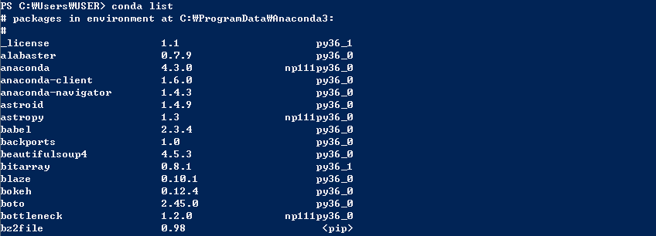
패키지(Package) 관리하기
설치된 패키지 확인하기
▷ 현재 컴퓨터에 설치된 아나콘다의 파이썬 패키지를 확인하고 싶으면 아래 명령어를 활용한다
conda list
▷ 실행하면 패키지 목록과 각 패키지의 설치된 버전을 보여준다

Slide 14
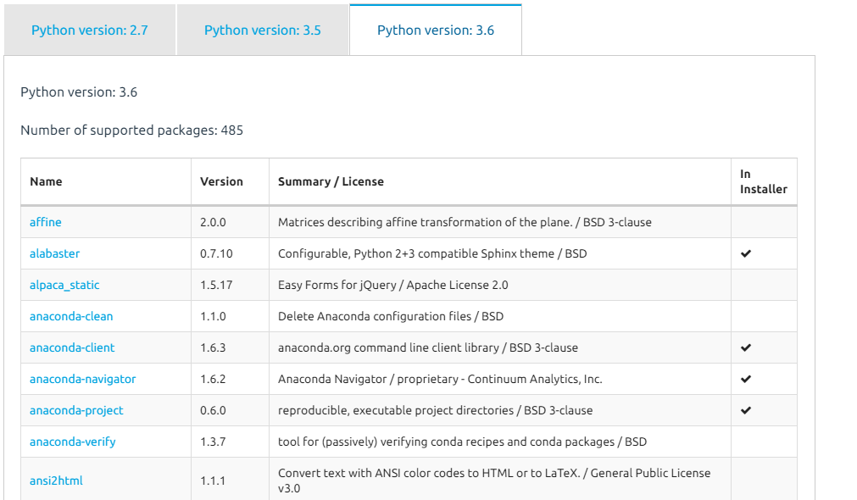
패키지(Package) 관리하기
패키지 설치하기
▷ 이미 설치된 패키지 외에도 추가적인 패키지를 아나콘다를 통해서 설치할 수 있다
▷ 아나콘다에서 기본으로 제공되는 패키지와 추가적으로 설치 가능한 패키지는 아래 페이지에서 확인해볼 수 있다
• 패키지 정보: https://docs.continuum.io/anaconda/pkg-docs

Slide 15

패키지(Package) 관리하기
패키지 설치하기
▷ 아래 명령어를 통해 직접 패키지를 찾아볼 수도 있다
conda search [패키지명]
▷ 아래와 같이 패키지가 버전과 같이 표시되면 설치할 수 있는 패키지이다
• 여기서는 예시로 plotly 패키지를 확인해 보았다

Slide 16
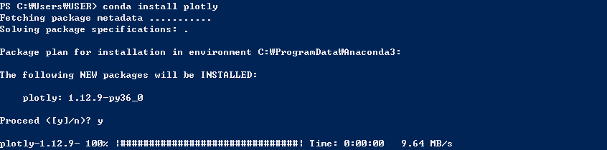
패키지(Package) 관리하기
패키지 설치하기
▷ 이제 패키지를 아래 명령어로 설치할 수 있다
conda install[패키지명]
▷ plotly 패키지를 설치해 보자
conda install plotly

Slide 17
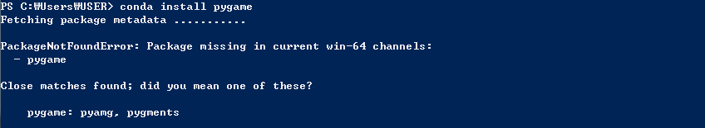
패키지(Package) 관리하기
패키지 설치하기
▷ 간혹 conda 명령어로 설치할 수 없는 패키지의 경우 pip 명령어로 설치할 수 있는 경우가 있다
pip install[패키지명]
▷ 예를 들어, 아래와 같이 pygame 패키지는 conda 명령어로 설치할 수 없다

Slide 18
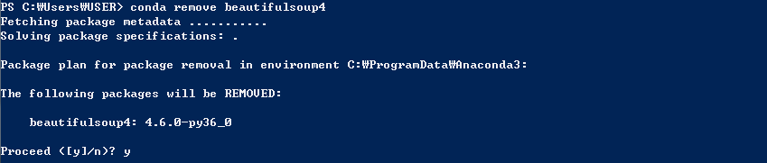
패키지(Package) 관리하기
패키지 삭제하기
▷ 콘다를 활용해 패키지를 삭제할 수도 있다
conda remove [패키지명]
▷ beautifulsoup4 패키지를 삭제해 보자
conda remove beautifulsoup4
• install 명령어로 다시 설치해 본다

Slide 19
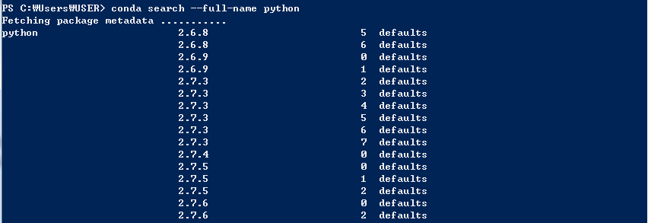
파이썬 관리하기
파이썬 관리하기
▷ 아나콘다는 파이썬도 하나의 패키지로 간주해 파이썬도 버전 별로 관리할 수 있다
▷ 아래 명령어로 설치 가능한 파이썬 버전을 확인해 보자
conda search -–full-name python

Slide 20
파이썬 관리하기
아나콘다 환경 생성하기
▷ 컴퓨터에 최신 버전인 파이썬(아나콘다) 3.6 버전이 설치되어 있는데 파이썬 2.7 버전을 활용하고 싶다고 가정하자
▷ 아래 명령어로 새로운 아나콘다 사용 환경을 만들 수 있다
conda create –-name [환경 이름] python=[버전명]
• 예를 들어, 환경 이름을 py27로 하고 싶으면 [환경 이름]에 “py27” 을 입력한다
• 예를 들어, 파이썬 2.7 버전을 설치하고 싶으면 [버전명]에 “2.7”을 입력한다
conda create –-name py27 python=2.7

Slide 21
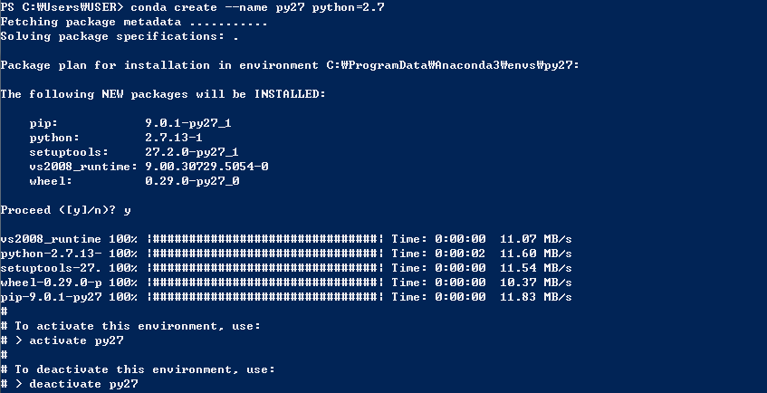
파이썬 관리하기
파이썬 2.7 환경 생성하기
▷ 파이썬 2.7 환경을 생성해 보자
conda create –-name py27 python=2.7

Slide 22
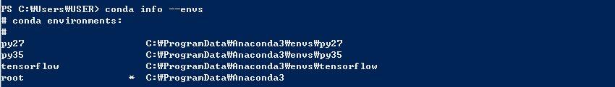
파이썬 관리하기
파이썬 2.7 환경 생성하기
▷ 추가된 환경설정을 확인해 보자
conda info --envs
• py27 환경이 추가된 것을 확인할 수 있다

Slide 23
파이썬 관리하기
아나콘다 환경 활성화하기
▷ 하지만, 아나콘다 환경은 활성화하기 전에는 기본 환경(현재 Python 3.6)으로 설정되어 있다
▷ 새로 설치한 파이썬을 사용하기 위해서는 아나콘다 환경을 활성화하여야 한다
• Windows의 경우
activate [환경 이름]
• MAC OSX의 경우
source activate [환경 이름]

Slide 24

파이썬 관리하기
아나콘다 환경 활성화하기
▷ py27 환경을 활성화해 보자
activate py27
• 파이썬 2.7.13 버전이 구동되는 것을 확인해볼 수 있다

Slide 25
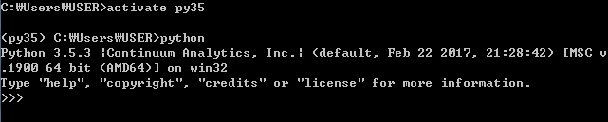
실습(Doing by Learning)
conda 혹은 pip를 이용해 ‘pymysql’ 패키지를 설치하고 확인해 본다
파이썬 3.5 버전을 구동하는 아나콘다 환경 ‘py35’를 만들고 활성화해 본다

